Slide 1

Pareiškėjų mokymai
KVIETIMAS 11-287-K
PROJEKTO ĮGYVENDINIMO PLANO PILDYMAS
*Pareiškėjų mokymai bendrai finansuojami Europos Sąjungos lėšomis iš projekto „Jonavos miesto vietos plėtros strategijos 2023-2029 m. įgyvendinimo administravimas“ Nr. 11-006-T-0026

Slide 2
PROJEKTO ĮGYVENDINIMO PLANO (toliau-PĮP) FORMA
Projektų administravimo ir finansavimo taisyklių, patvirtintų Lietuvos Respublikos finansų ministro 2022 m. birželio 22 d. įsakymu Nr. 1K-237, 1 priedas: https://esinvesticijos.lt/dokumentai/projekto-igyvendinimo-plano-forma

Slide 3
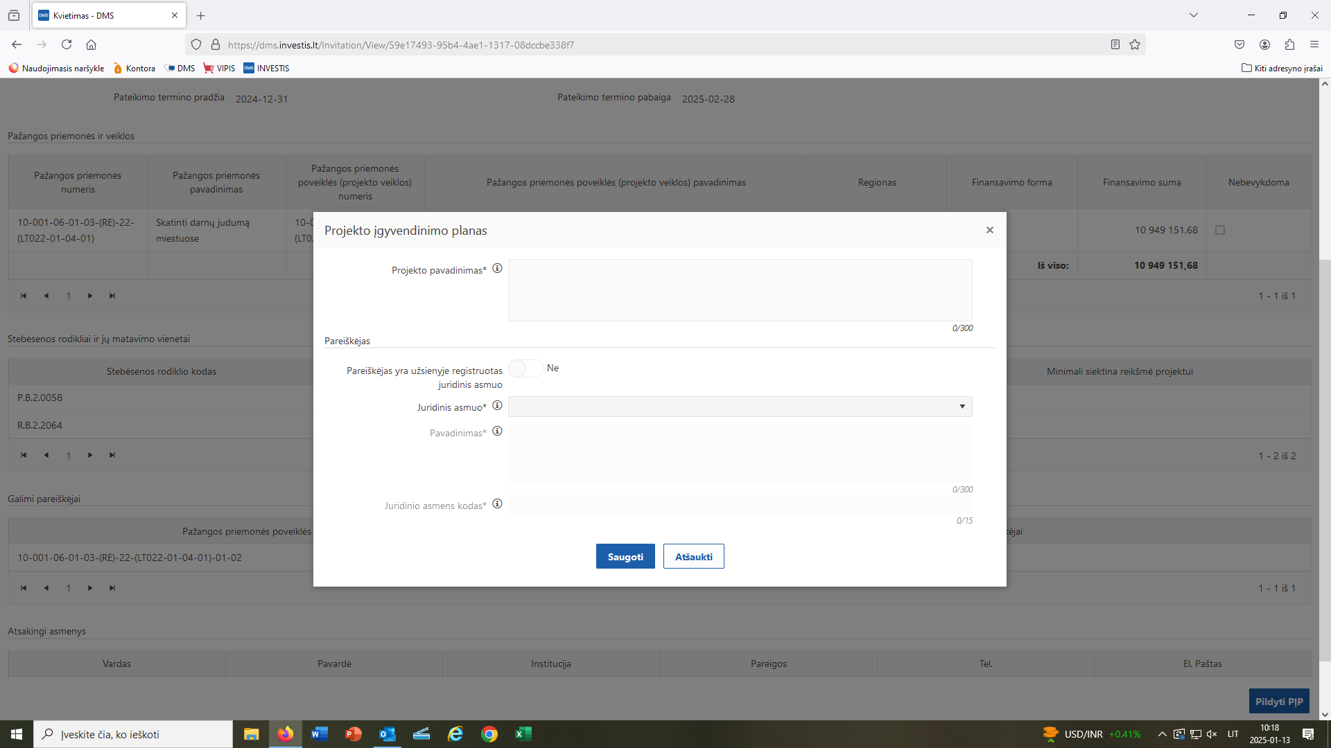
PĮP ĮVADINĖ DALIS

Slide 4
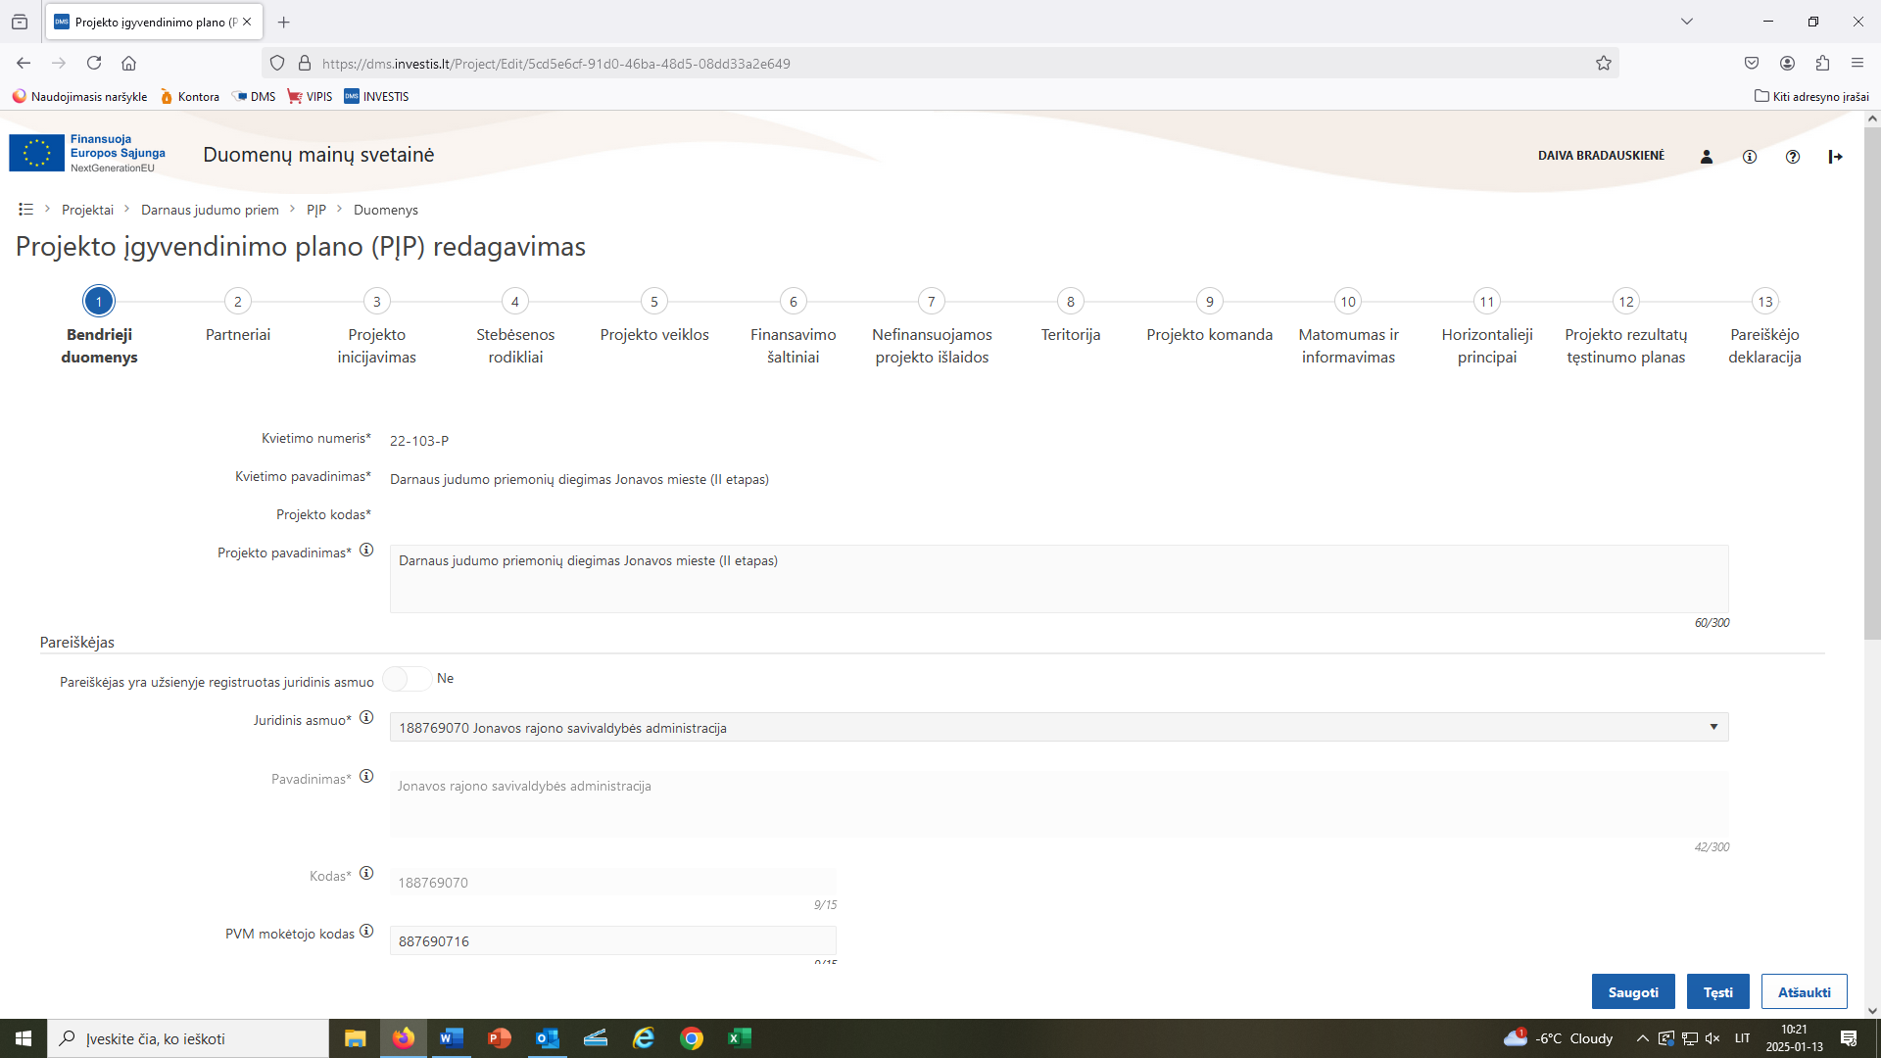
BENDRIEJI DUOMENYS

Slide 5
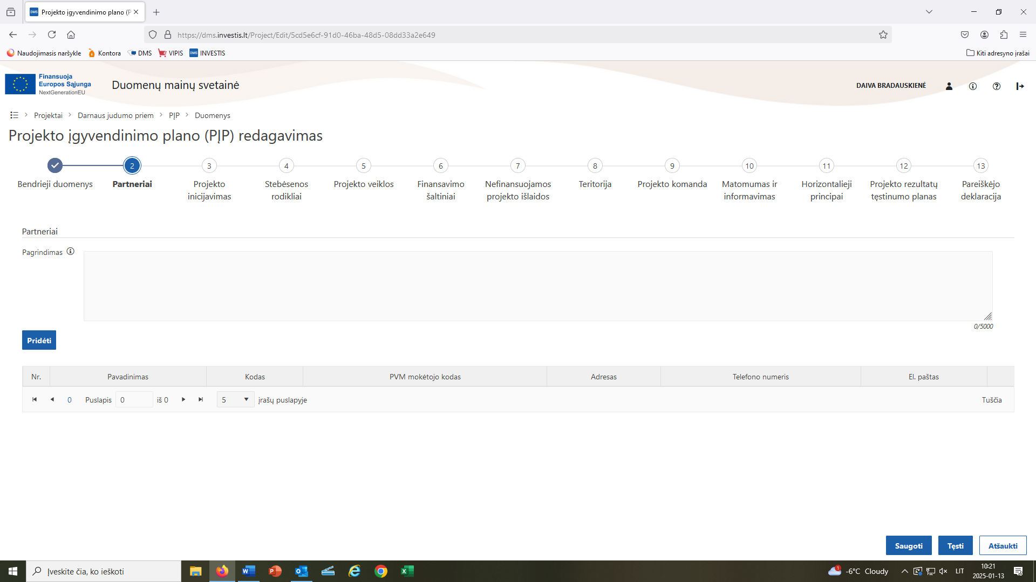
PARTNERIAI (1)

Slide 6
PARTNERIAI (2)
Šioje dalyje nurodomi partneriai, jei tokie yra. Jų pavadinimai pateikiami pagal Juridinių asmenų registrą;
Duomenys apie partnerius pildomi paspaudus mygtuką „Pridėti“
Skiltyje „Pagrindimas“ turi būti pagrįstas partnerių pasirinkimas, partnerystės priežastis ir forma, aprašyta, kaip bus dalijamasi atsakomybe įgyvendinant projektą, kokia bus kiekvieno partnerio veikla, kam teks projekto rezultatai ir kas bus atsakingas už tinkamą projekto rezultatų naudojimą ir išsaugojimą.

Slide 7
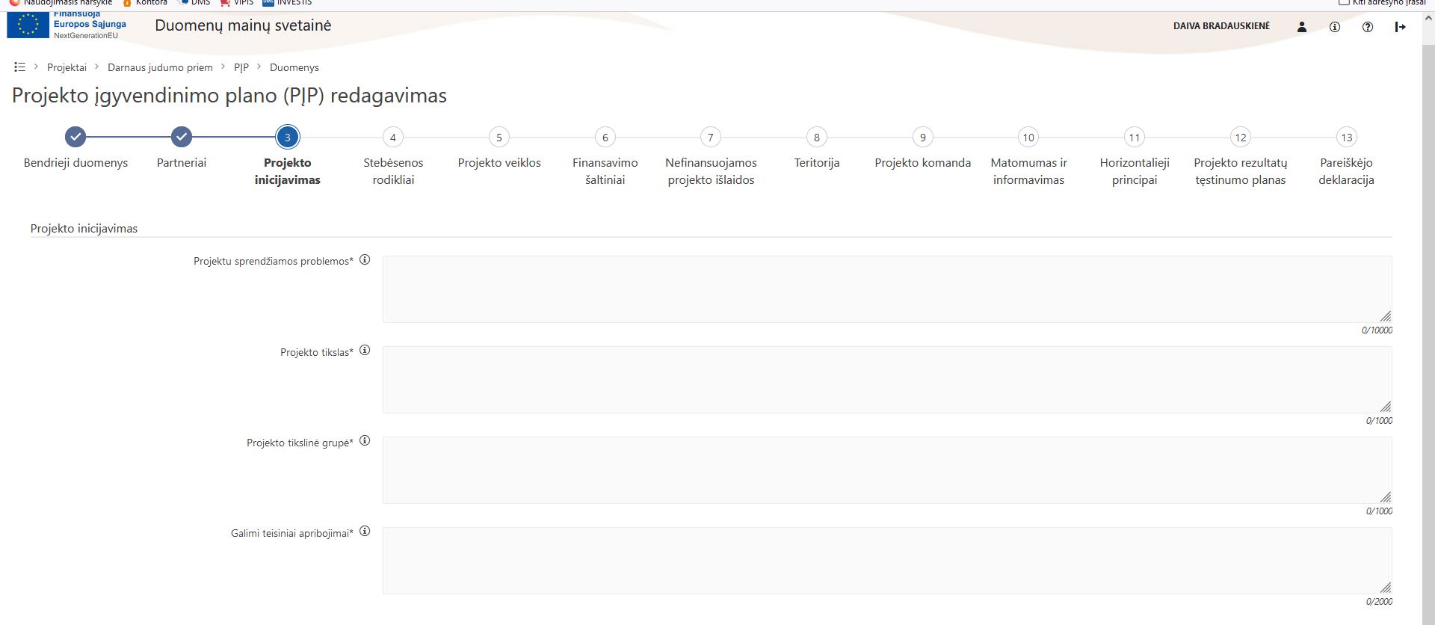
PROJEKTO INICIJAVIMAS (1)

Slide 8
PROJEKTO INICIJAVIMAS (PROJEKTU SPRENDŽIAMOS PROBLEMOS) (2)
Aprašomos projektu planuojamos spręsti problemos, jų priežastys. Įvardijama projektu sprendžiama (-os) problema (-os), nustatyta (-os) plėtros programoje ir kurią siekiama spręsti įgyvendinant projektą, ir statistiniais duomenimis pagrindžiamas problemos aktualumas, pvz., trūksta gebėjimų kokybiškai suteikti paslaugą, ilgas paslaugos suteikimo laikas, nepakankamas paslaugos prieinamumas, neteikiama vartotojų poreikius atitinkanti paslauga, nėra konkrečių duomenų, kaip būtų galima pagerinti paslaugos teikimą, paslauga teikiama neefektyviai, per didelė paslaugos teikimo savikaina. Statistiniai duomenys, kuriais remiamasi, turi apimti Jonavos miestą ar rajoną. Nereikia spręsti visos Lietuvos problemų.
Aprašomas projekto poreikis – galimos pasekmės, jei problema nebus išspręsta, kodėl verta investuoti lėšas į šį projektą (pvz., nauja įranga sumažins užterštumo lygį), kokius rinkos netolygumus projektu siekiama spręsti (pvz., projektas skirtas specialistams, kurių trūksta darbo rinkoje, parengti), problemos sprendimo būdas, projekto siekiami rezultatai ir kt.
Nurodoma, kurios iš visų įvardytų problemų bus sprendžiamos šalinant ar sumažinant jų atsiradimo priežastis.
Nurodoma, kaip projektas atitiks bendruosius ir prioritetinius naudos ir kokybės vertinimo kriterijus.

Slide 9
PROJEKTO INICIJAVIMAS (PROJEKTU SPRENDŽIAMOS PROBLEMOS) (3)
Nurodoma, kaip projektas sieks rezultato rodiklio
Aprašant projektu planuojamas spręsti problemas, projekto poreikį, įvertinama jo įtaka ir atitiktis horizontaliesiems principams: darnaus vystymosi, įskaitant reikšmingos žalos nedarymo principą; lygių galimybių (ypač moterų ekonominio įgalinimo), nediskriminavimo (dėl lyties, rasės, tautybės, pilietybės, kalbos, kilmės, socialinės padėties, tikėjimo, religijos ar įsitikinimų, pažiūrų, amžiaus, lytinės orientacijos, etninės priklausomybės, negalios (judėjimo, regos, klausos ir kt.) ar kt.), įskaitant prieinamumo visiems (paslaugų, infrastruktūros, fizinės ar e. aplinkos sprendimai, informacijos prieinamumo ir pan.) užtikrinimą; inovatyvumo (kūrybingumo) (vykdomi inovatyvūs viešieji pirkimai, taikomos naujos technologijos, kuriami ar diegiami inovatyvūs sprendimai ir pan.) (toliau – HP). Nurodoma, ar atsižvelgiama į Jungtinių Tautų neįgaliųjų teisių konvencijos nuostatas. Taip pat įvertinama atitiktis projektų finansavimo sąlygų apraše (toliau – Aprašas) ir atitinkamų Europos Sąjungos pagrindinių teisių chartijos nuostatų laikymosi. Jei sprendžiama problema turės tiesioginę įtaką HP įgyvendinimui, tai turi būti nurodyta ar įtraukta į projekto tikslą, tikslinę grupę, projekto veiklas ar siekiamus rezultatus (Pastaba: nurodyti privaloma plačiai neišsiplečiant, plačiau apie atitikimą HP aprašoma PĮP dalyje „Horizontalieji principai“ .
BIVP projektų veiklų dalyvių, kurie po dalyvavimo veiklose toliau dalyvauja socialinei integracijai skirtose veiklose ir (ar) darbo rinkoje, dalis | R-01-004-08-04-01-02 (R.S.2.3517) | Procentai | 40 (2029)

Slide 10
PROJEKTO INICIJAVIMAS (PROJEKTO TIKSLAS, PROJEKTO TIKSLINĖ GRUPĖ, TEISINIAI APRIBOJIMAI) (4)
Glaustai suformuluojamas projekto tikslas, aiškiai apibrėžiant pagrindinę projekto idėją, t. y. ko siekiama įgyvendinant projektą. Projekto tikslas – užtikrinti aktualios problemos sprendimą. Projektas gali turėti tik vieną tikslą.
Nustatoma (-os) projekto tikslinė (-ės) grupė (-s), kurią (-ias) tiesiogiai paveiks įgyvendinamas projektas. Detalizuojami tikslinės (-ių) grupės (-ių) poreikiai.
Nurodomas planuojamos vykdyti veiklos teisinis reglamentavimas, reikalavimai ir galimi apribojimai. Šioje dalyje nurodomi tik tie specifiniai teisiniai apribojimai, kurie aktualūs konkrečiam projekto vykdytojui bei planuojamai vykdyti veiklai, pvz., reikalingi gauti leidimai, poveikio aplinkai vertinimai, atlikti įregistravimai ir pan. Jei teisinių apribojimų nenusimato, žymima - „netaikoma“.

Slide 11
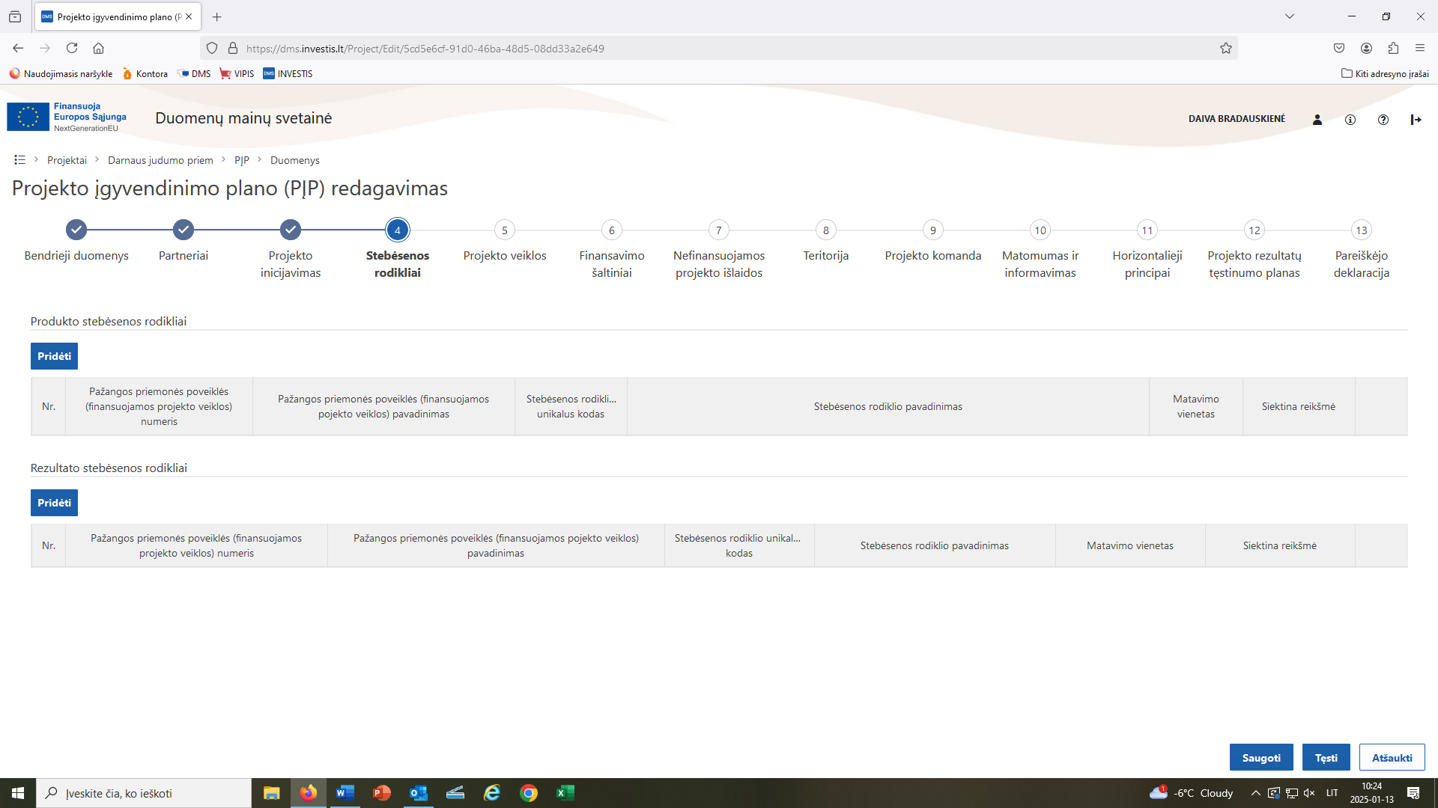
STEBĖSENOS RODIKLIAI (1)

Slide 12
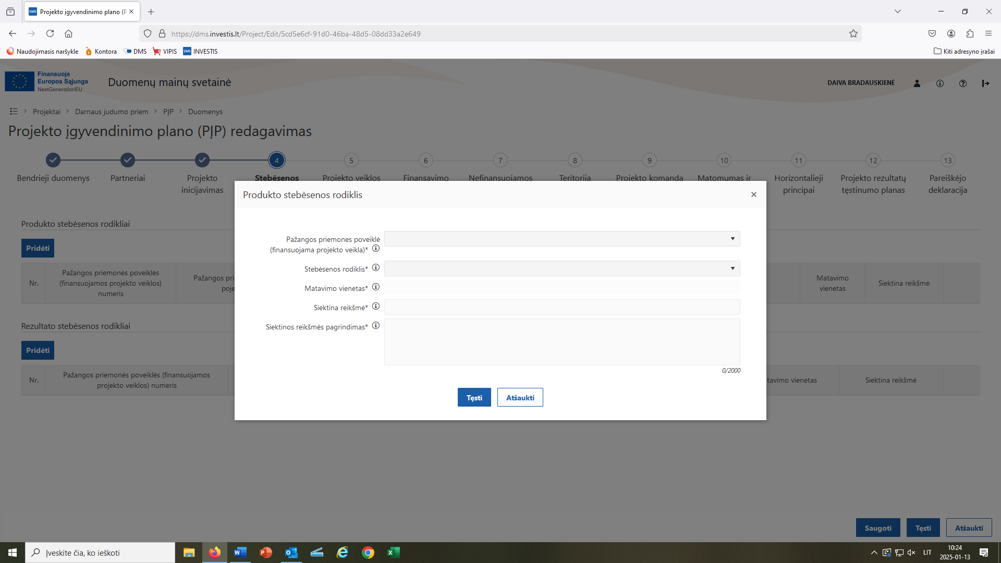
STEBĖSENOS RODIKLIAI (2)

Slide 13
STEBĖSENOS RODIKLIAI (3)
Pažangos priemonės poveiklė: „BIVP metodo taikymas: parama vietos plėtros strategijų įgyvendinimui“ Vidurio ir vakarų Lietuvos regione (ESF+)
Produkto stebėsenos rodikliai pasirenkami iš sąrašo, kuris atsiveria paspaudus mygtuką „Pridėti“;
Matavimo vienetą pagal pasirinktą stebėsenos rodiklį automatiškai parenka sistema;
Siektiną reikšmę pasirenka pareiškėjas, nurodoma galutinė siektina stebėsenos rodiklio reikšmė ir jos pasiekimo terminas (metai);
Projektai turi siekti šių produkto rodiklių:
Rodiklio pavadinimas | Rodiklio kodas
BIVP projektai, kuriuos įgyvendino NVO ir (arba) kurie įgyvendinti kartu su partneriu | P-01-004-08-04-01-01 (P.S.2.1513)
BIVP projektų veiklų dalyviai (įskaitant visas tikslines grupes) | P-01-004-08-04-01-12 (P.N.2.4723)

Slide 14
STEBĖSENOS RODIKLIAI (4)
Siektinos reikšmės pagrindimas: Pateikiami siektinos reikšmės apskaičiavimo principai, kuriais remiantis būtų galima įsitikinti, kad siektina reikšmė reali ir bus pasiekta iki stebėsenos rodiklio aprašymo kortelėje nurodyto pasiekimo momento. Nurodant šiuos principus, nepakanka pateikti nuorodos į kitame teisės akte ar strateginiame dokumente nustatytus įpareigojimus pasiekti vieną ar kitą stebėsenos rodiklio siektiną reikšmę; būtina nurodyti sąsajas su projekto loginiu pagrindimu (veiklomis, poveiklėmis, įkainiais), projekto tęstinumo laikotarpiu ar kita PĮP nurodyta informacija, kuri patvirtintų siektinos reikšmės pagrįstumą įgyvendinant projektą ar projekto tęstinumo laikotarpiu (kaip projekto įgyvendinimo pasekmė).

Slide 15
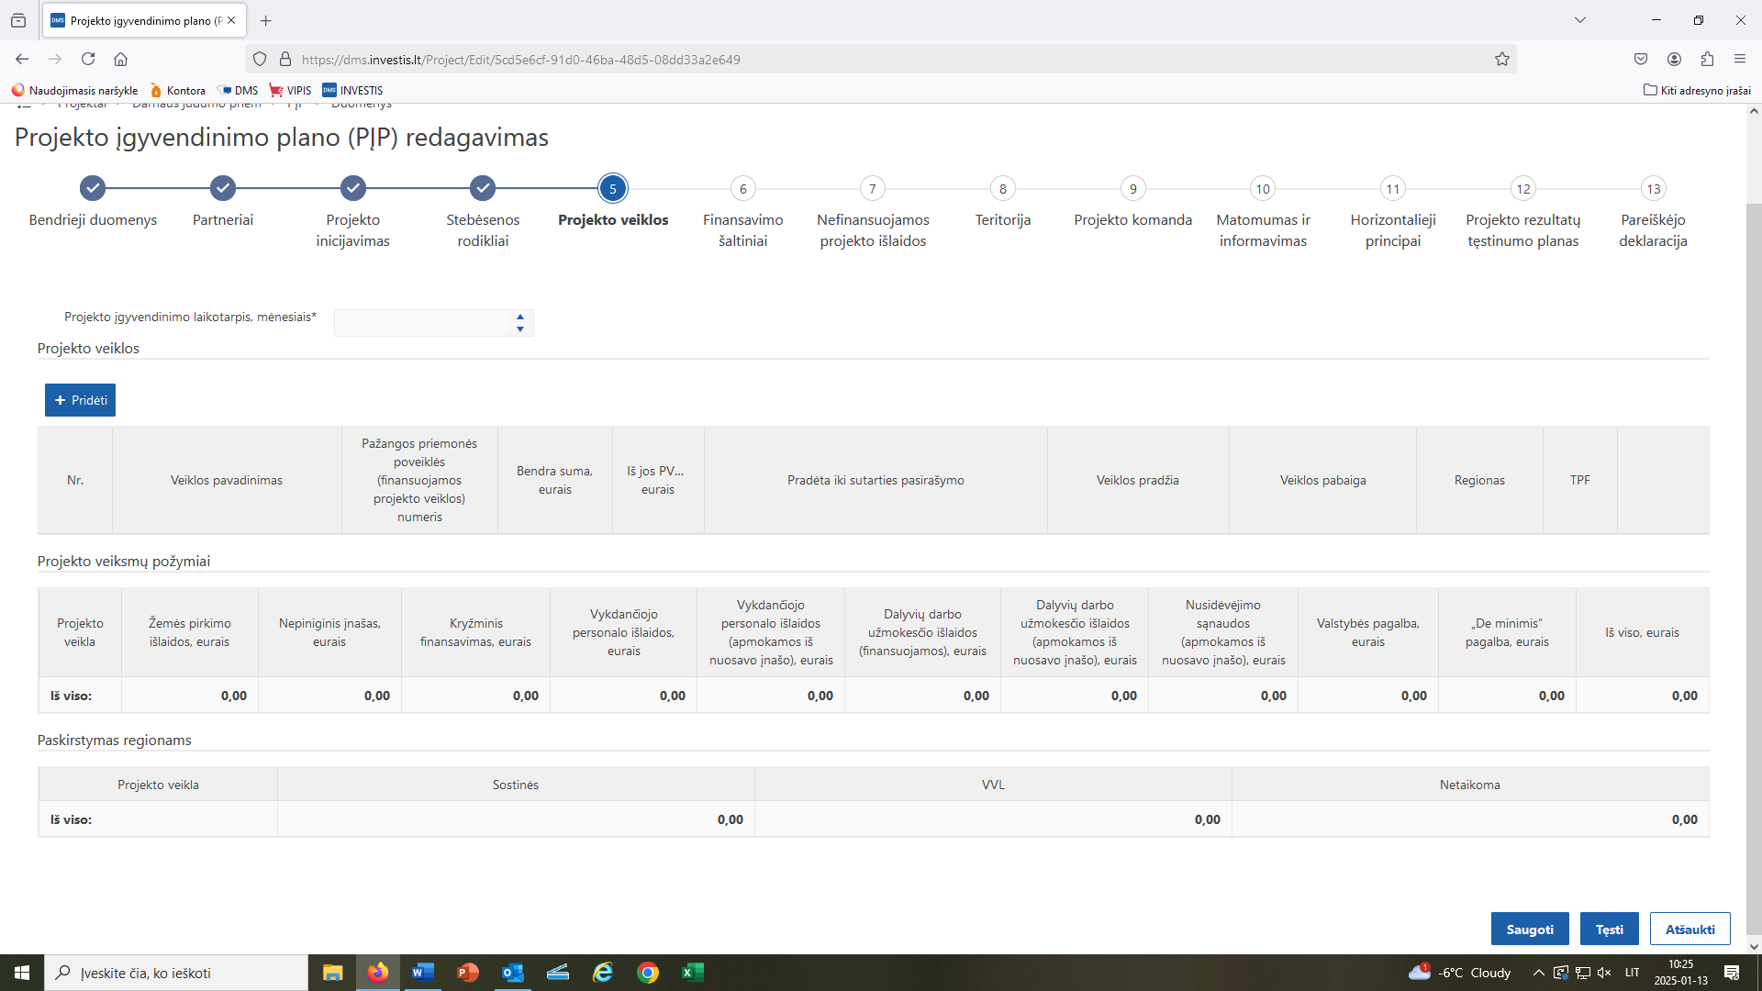
PROJEKTO VEIKLOS (1)

Slide 16
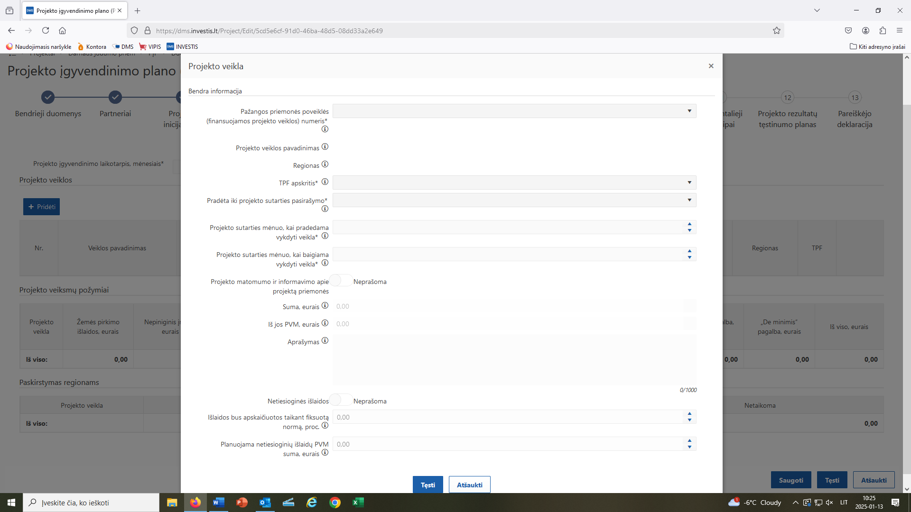
PROJEKTO VEIKLOS (2)

Slide 17
PROJEKTO VEIKLOS (4)
Projekto įgyvendinimo laikotarpis (mėn.): pasirenkamas projekto laikotarpis mėnesiais, ne ilgesnis kaip iki 2028-12-31, įvertinant, kad nuo PĮP pateikimo iki finansavimo sutarties pasirašymo gali užtrukti apie 4 mėn., taip pat reikia įvertinti pirkimų atlikimo terminus ir tai, kad kai kuriuos pirkimus (pvz.: didžiausius pirkimus) CPVA tikrins apie 1 mėn.;
Pradėta iki projekto sutarties pasirašymo: jei projekto veiklos pradėtos įgyvendinti, tuomet žymima „taip“, jei atvirkščiai – „ne“;
Projekto sutarties mėnuo, kai pradedama vykdyti veikla: jei bent viena veikla jau pradėta vykdyti arba iš karto po finansavimo sutarties pasirašymo planuojama ją pradėti vykdyti, tuomet rašoma „1“, jei veikla bus vykdoma vėliau- įrašomas projekto mėnesis, kurį planuojama pradėti įgyvendinti pirmoji veikla. Tam reikia įvertinti pirmam pirkimui skirtą laikotarpį ir nurodyti projekto mėnesį, kada bus pasirašyta pirkimo sutartis. Pastaba: projekto mėnuo reiškia ne kalendorinį mėnesį;
Projekto matomumo ir informavimo apie projektą priemonės: spaudžiama „prašoma“ ar „neprašoma“. Jei planuojama viešinimo priemones finansuoti projekto lėšomis, tai nurodoma tam skiriama suma, PVM ir priemonių aprašymas (t. y. išvardinamos viešinimo priemonės, kurios bus taikomos projekte);
Netiesioginės išlaidos: spaudžiama „prašoma“ ar „neprašoma“, jei bus prašoma - iš sąrašo išsirenkama 7 proc., nurodoma PVM.

Slide 18
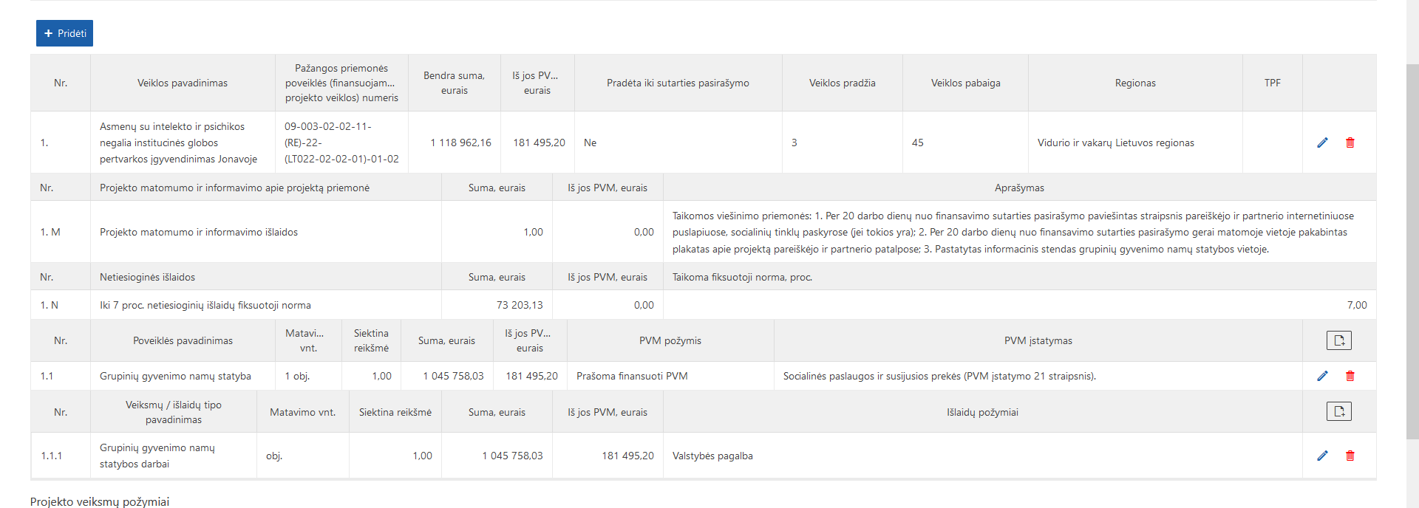

PROJEKTO VEIKLOS (4)

Slide 19
PROJEKTO VEIKLOS (4)
Pažangos priemonės poveiklės (finansuojamos projekto veiklos) numeris: pasirenkama iš sąrašo;
Projekto veiklos pavadinimas: atsiranda automatiškai;
Projekto poveikles ir veiksmus sukuria/nustato pareiškėjas. Suvedus poveiklę, jei ji bus skaidoma į veiksmus/išlaidas, reikia nepamiršti paspausti mygtuko „Poveiklė skaidoma į veiksmus“, kad galima būtų nurodyti atskirus veiksmus/išlaidas;
Rekomenduojama projekto poveikles nusimatyti pagal Apraše nurodytas finansuojamas veiklas (2.1.1.3 p, 2.1.4 p. ir 2.1.5 p.), o veiksmuose turi būti detalizuojamos smulkesnės projekto išlaidos. Pvz.: jei projekte būtų įgyvendinamos visos trys Apraše nurodytos finansuojamos veiklos, projekto poveiklės galėtų būti tokios (pareiškėjas pritaiko pagal situaciją ir projekto sumanymą):
1.1 poveikė. Socialinę atskirtį patiriančių gyventojų socialinių ryšių bendruomenėje stiprinimas;
1.1.1 veiksmas. Bendruomenės renginio organizavimas;
1.1.2 veiksmas. Kūrybinių dirbtuvių organizavimas;
1.2 poveiklė. Bendradarbiavimo ir informacijos sklaidos tinklų kūrimas ir palaikymas;
1.2.1. ....
1.3 poveiklė. Savanoriškos veiklos skatinimas;
1.3.1. Savanorių konsultavimas;
1.3.2. Savanorių mokymai.

Slide 20
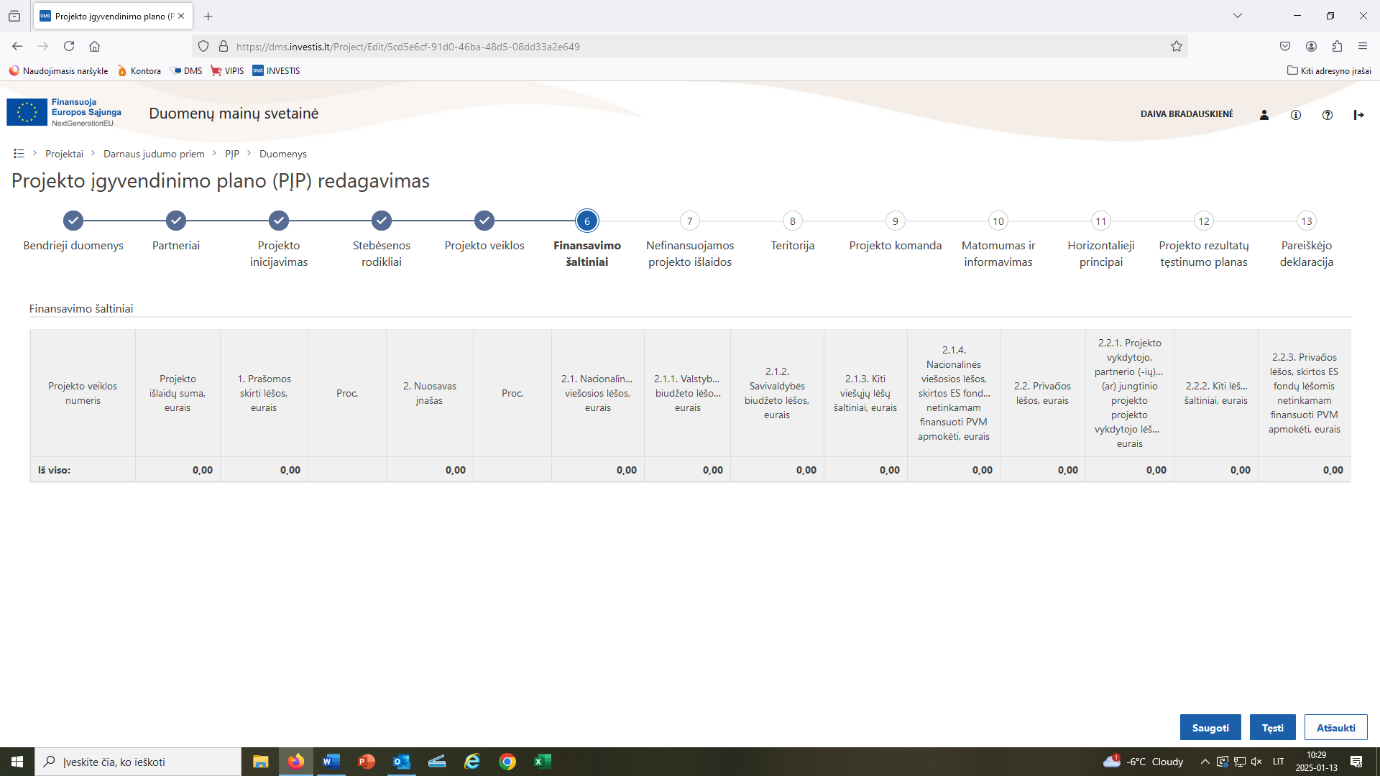
FINANSAVIMO ŠALTINIAI (1)

Slide 21
FINANSAVIMO ŠALTINIAI (2)
Finansavimo šaltiniai:
Prašomos skirti lėšos: ES + Bendrojo finansavimo lėšos ne daugiau kaip 92 proc.
Nuosavas įnašas ne mažiau kaip 8 proc.
Pastaba: ES ir Bendrojo finansavimo lėšos apvalinamos į mažesniąją pusę, pvz.: jei gaunasi „12,5567“ Eur, tai į PĮP vedama „12,55“ Eur.

Slide 22
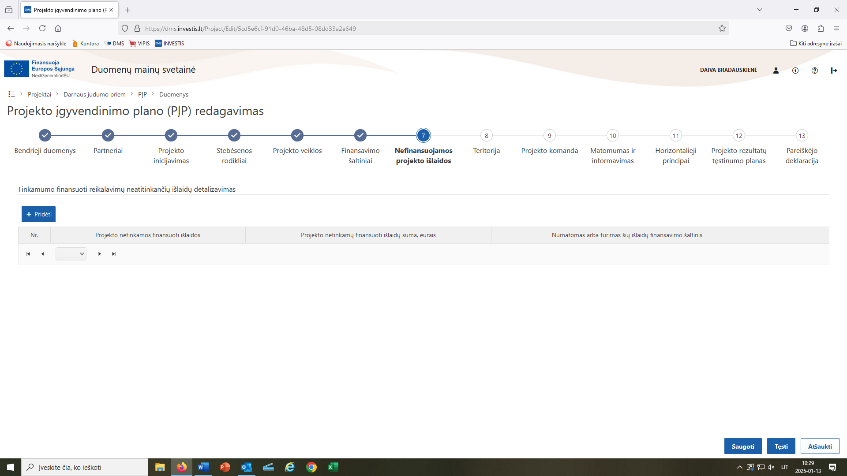
NEFINANSUOJAMOS PROJEKTO IŠLAIDOS (1)

Slide 23
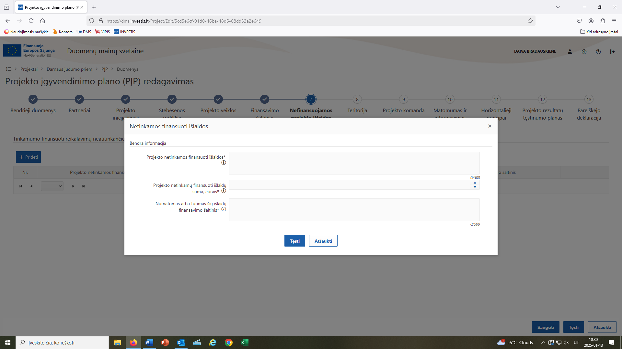
NEFINANSUOJAMOS PROJEKTO IŠLAIDOS (2)

Slide 24
NEFINANSUOJAMOS PROJEKTO IŠLAIDOS (3)
Nurodoma netinkamų finansuoti išlaidų paskirtis, pvz., žemės pirkimas.
Nurodoma netinkamų finansuoti išlaidų suma, eurais.
Nurodomas numatomas arba turimas šių išlaidų finansavimo šaltinis (pvz., pareiškėjo lėšos, banko paskolos ir pan.).
Pastaba: prie netinkamų finansuoti išlaidų nurodomos tik tos išlaidos, kurios, pareiškėjo nuomone, yra būtinos įgyvendinant projekto veiklas, tačiau nefinansuojamos pagal Aprašą. Visos tinkamos išlaidos, nors jos ir viršija projekto biudžetą, traukiamos į būtinas ir finansuojamas išlaidas. Jei išlaidos viršija projektui skiriamą maksimalią sumą, daugiau iš savo lėšų privalės prisidėti pareiškėjas. Tai turi atsispindėti ir PĮP dalyje „Finansavimo šaltiniai“.

Slide 25
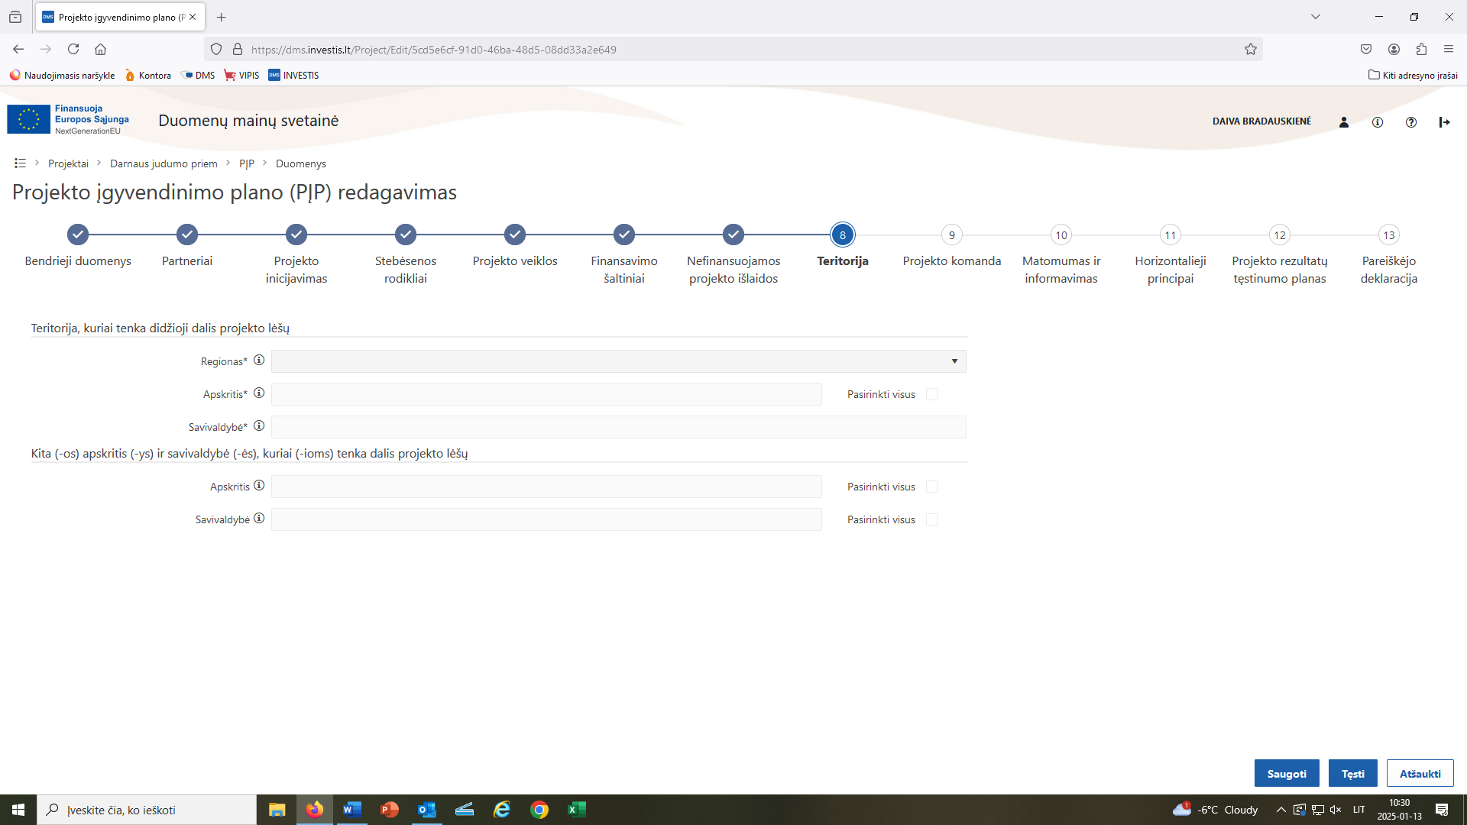
TERITORIJA (1)

Slide 26
TERITORIJA (2)
Išsirenkama iš sąrašo Regionas: Vidurio ir vakarų Lietuva
Apskritis: Kauno
Savivaldybė: Jonavos rajono
Kita apskritis ir savivaldybė, kuriai tenka dalis projekto lėšų: – (žymėti nereikia)

Slide 27
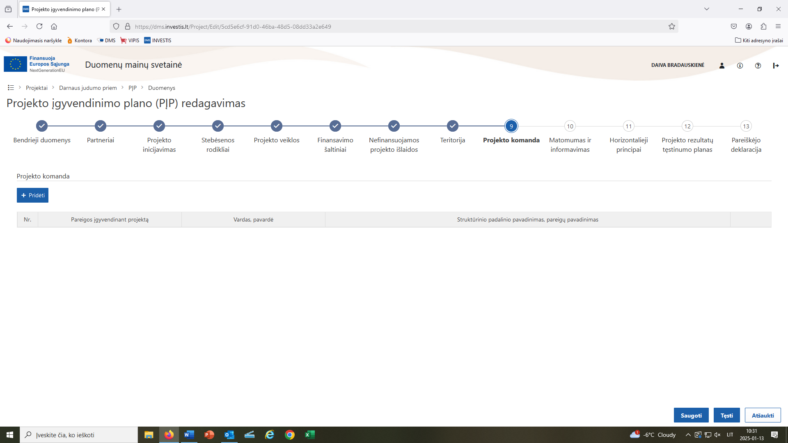
PROJEKTO KOMANDA (1)

Slide 28
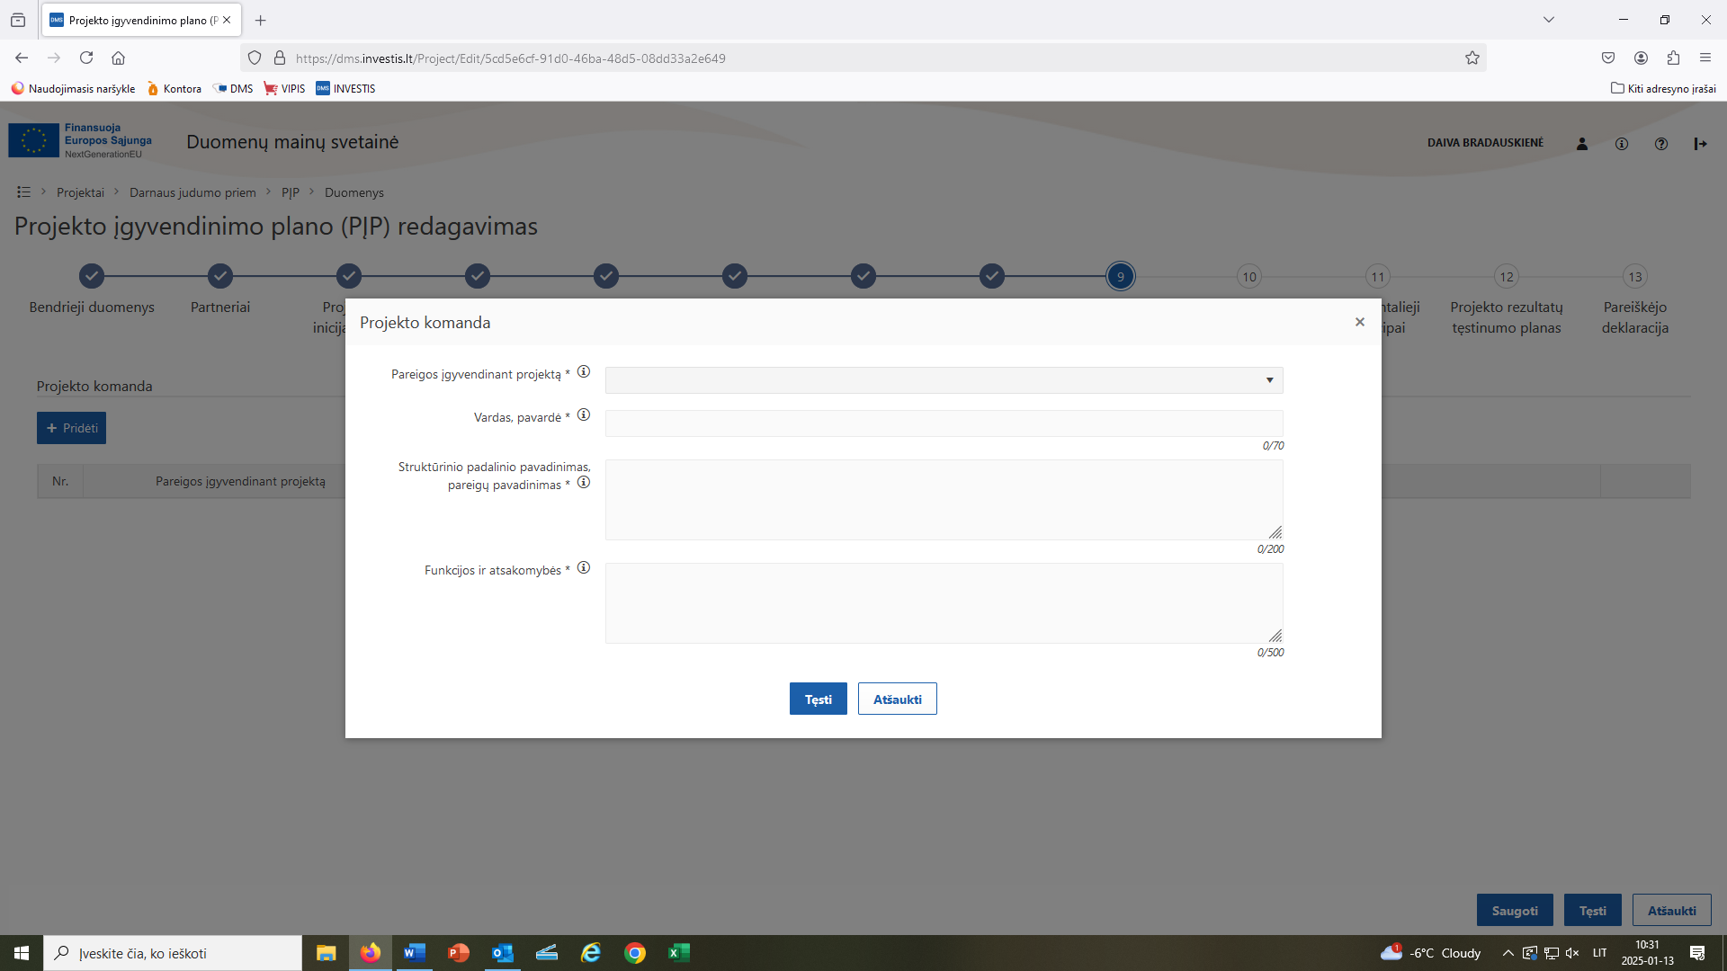
PROJEKTO KOMANDA (2)

Slide 29
PROJEKTO KOMANDA (3)
Projekto komandą gali sudaryti vienas arba keli asmenys ir t. b. nustatytos jų funkcijos.
Pvz.: Projekto komandą gali sudaryti trys asmenys:
Projekto vadovas (funkcijos: projekto įgyvendinimo kontrolė ir rezultatų stebėsena, pirkimų vykdymo kontrolė, numatytų paramos viešinimo veiksmų vykdymo kontrolė, bendradarbiavimas su projekto įgyvendinimą prižiūrinčiais ir/ar kontroliuojančiais asmenimis, kitų reikalingų su projekto įgyvendinimu susijusių funkcijų vykdymas, ...);
Finansininkas (funkcijos: visų ūkinių operacijų, susijusių su projekto vykdymu, fiksavimas ir dokumentavimas atskirose tik su projekto įgyvendinimu susijusiose bylose, finansinių operacijų vykdymas, finansinių ataskaitų, veiklos ataskaitų, mokėjimo prašymų rengimas ir teikimas įgyvendinančiajai institucijai, atskiros projekto išlaidų buhalterinės apskaitos tvarkymas, kitų reikalingų su projekto įgyvendinimu susijusių funkcijų vykdymas, ...);
Projekto administratorius (funkcijos: projekto veiklų įgyvendinimas, pirkimų organizavimas ir vykdymas, numatytų paramos viešinimo veiksmų atlikimas, bendradarbiavimas su projekto įgyvendinimą prižiūrinčiais ir/ar kontroliuojančiais asmenimis, PĮP rengimas ir teikimas/tikslinimas, kitų reikalingų su projekto įgyvendinimu susijusių funkcijų vykdymas, ...).

Slide 30
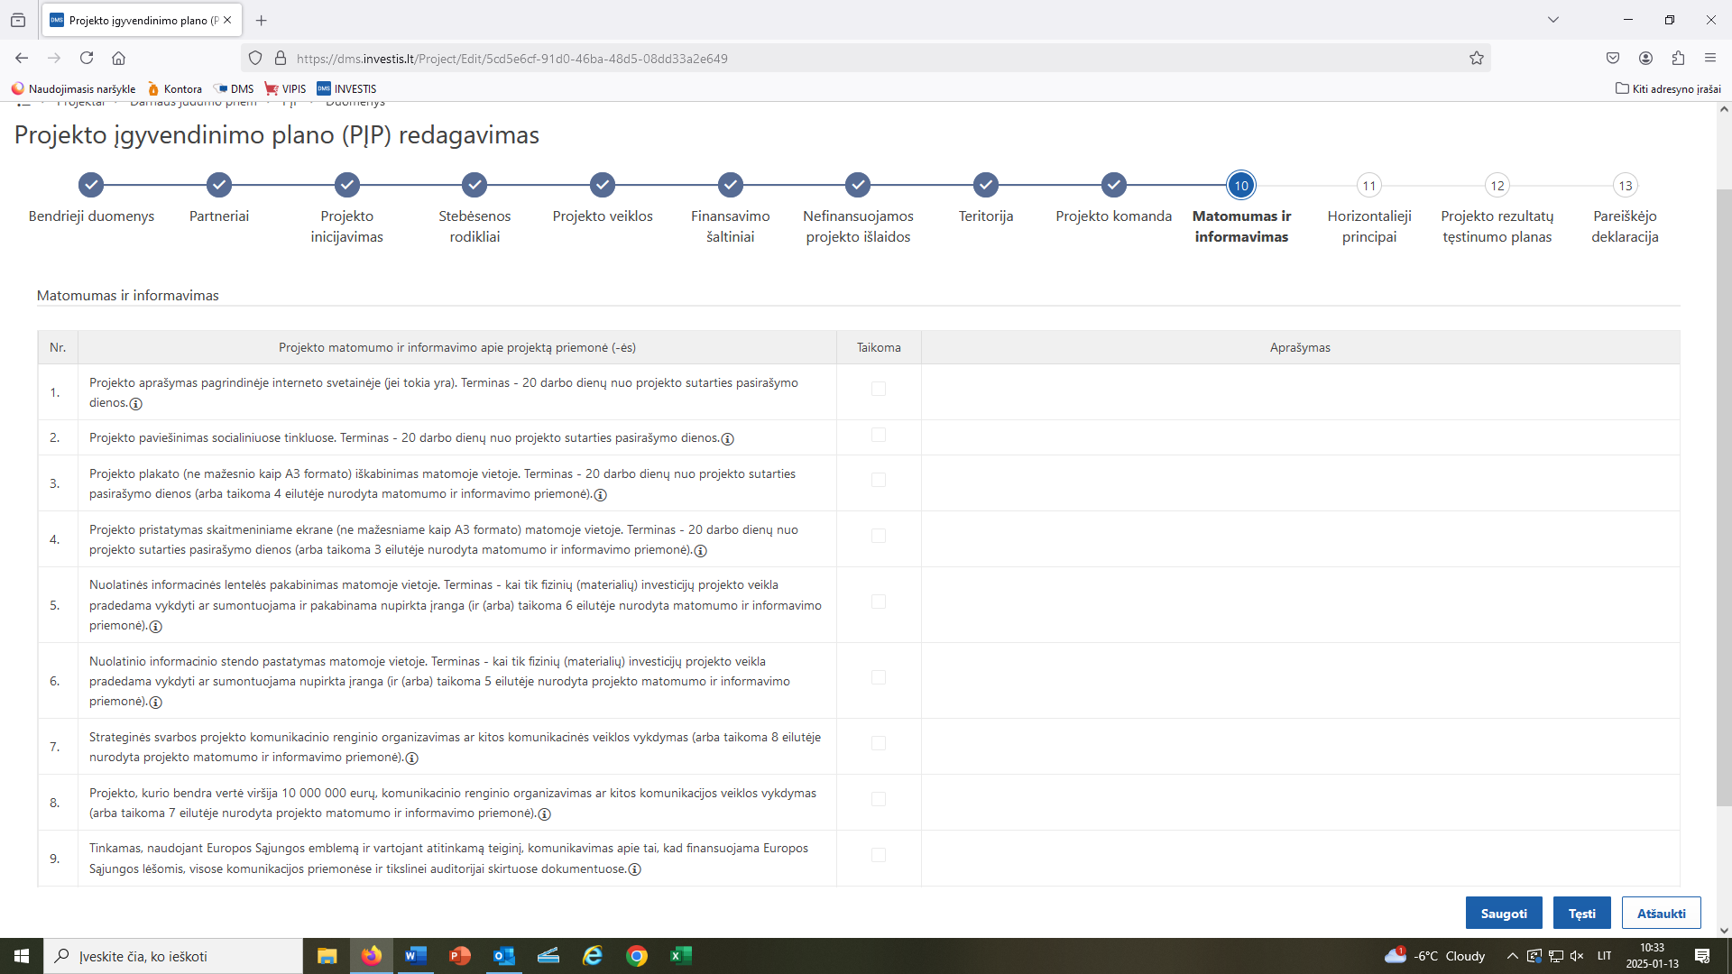
PROJEKTO MATOMUMO IR INFORMAVIMO APIE PROJEKTĄ PRIEMONĖS (1)

Slide 31
PROJEKTO MATOMUMO IR INFORMAVIMO APIE PROJEKTĄ PRIEMONĖS (2)
Ties reikiamomis viešinimo priemonėmis žymima „Taikoma“.
Plačiau, kaip rekomenduojama užpildyti ties pasirinktomis matomumo ir informavimo priemonėmis:
„1. Projekto aprašymas pagrindinėje interneto svetainėje (jei tokia yra). Terminas - 20 darbo dienų nuo projekto sutarties pasirašymo dienos.“
Rekomenduojamas aprašymas: pareiškėjo internetiniame puslapyje https://www......lt ir projekto partnerio internetiniame puslapyje https://www.........lt per 20 darbo dienų nuo projekto sutarties pasirašymo dienos bus paskelbtas straipsnis, kuriame bus skelbiamas projekto aprašymas, apibūdinant projektu sprendžiamą problemą ir projekto tikslą, aprašant suplanuotas projekto veiklas (poveikles), pristatant suplanuotus rezultatus ir informuojant apie Europos Sąjungos finansavimą. Šalia projekto aprašymo bus pateikiama spalvota (jei tokios techninės galimybės yra) Europos Sąjungos emblema su šalia emblemos rašomu teiginiu „Bendrai finansuoja Europos Sąjunga“. Projekto aprašymas interneto svetainėse bus aiškiai matomas bent iki projekto pabaigos dienos ir bus pateikiamas svetainės ar tinklalapio lange.

Slide 32
PROJEKTO MATOMUMO IR INFORMAVIMO APIE PROJEKTĄ PRIEMONĖS (3)
„2. Projekto paviešinimas socialiniuose tinkluose. Terminas - 20 darbo dienų nuo projekto sutarties pasirašymo dienos.“
Rekomenduojamas aprašymas: Paskyrose https://www.facebook.com/......... ir https://www.facebook.com/...... per 20 darbo dienų nuo projekto sutarties pasirašymo dienos bus paskelbta informacija apie projektą. Tikslinė auditorija bus informuota apie Europos Sąjungos finansavimą nurodant visą pavadinimą „Europos Sąjunga“, kai naudojamas finansavimo šaltinį nurodantis atitinkamas teiginys „Bendrai finansuoja Europos Sąjunga“. Jei techninės galimybės leis, šalia atitinkamo teiginio bus panaudota spalvota ES emblema.
„3. Projekto plakato (ne mažesnio kaip A3 formato) iškabinimas matomoje vietoje. Terminas - 20 darbo dienų nuo projekto sutarties pasirašymo dienos (arba taikoma 4 eilutėje nurodyta matomumo ir informavimo priemonė).“
Rekomenduojamas aprašymas: Pareiškėjo pastato (adresu: .......) patalpose per 20 darbo dienų nuo projekto sutarties pasirašymo dienos bus pakabintas ne mažesnis nei A3 formato plakatas su informacija apie projektą (įtraukiant projekto pavadinimo santrumpą, projekto tikslą ir planuojamas veiklas (poveikles) bei rezultatus) ir paskelbiama apie Europos Sąjungos finansavimą. Plakato turinyje bus pateikiama spalvota (jei tokia techninė galimybė yra) Europos Sąjungos emblema su teiginiu „Bendrai finansuoja Europos Sąjunga“. Projekto plakatas bus aiškiai matomas bent iki projekto užbaigimo dienos.

Slide 33
PROJEKTO MATOMUMO IR INFORMAVIMO APIE PROJEKTĄ PRIEMONĖS (4)
„5. Nuolatinės informacinės lentelės pakabinimas matomoje vietoje [...]“.
arba
„6. Nuolatinio informacinio stendo pastatymas matomoje vietoje [...]“.
Rekomenduojamas aprašymas: Rangos darbų pradžioje veiklų įgyvendinimo patalpose/sklype ar jo prieigose (adresu:....) gerai matomoje vietoje bus pakabinta informacinė lentelė/ pastatytas nuolatinis informacinis stendas, kuriame bus pateikiama informacija apie projektą, įtraukiant projekto pavadinimo santrumpą, projekto tikslą ir pateikiant spalvotą (jei techninės galimybės leidžia) Europos Sąjungos emblemą su teiginiu „Bendrai finansuoja Europos Sąjunga".

Slide 34
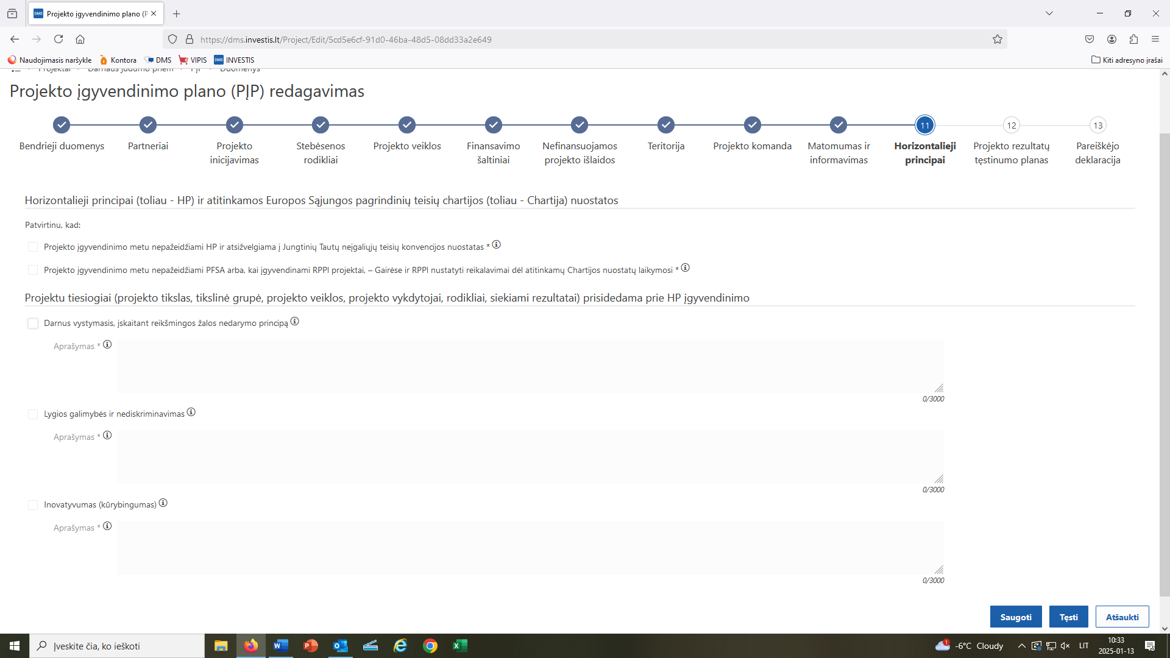
HORIZONTALIEJI PRINCIPAI (1)

Slide 35
HORIZONTALIEJI PRINCIPAI (2)
Darnus vystymasis, įskaitant reikšmingos žalos nedarymo principą:
Nurodoma, kaip įgyvendinant projektą bus tiesiogiai vykdomi Apraše nurodyti reikalavimai dėl darnaus vystymosi. Remiamos aplinkos atžvilgiu tvarios veiklos, kurias vykdant laikomasi klimato ir aplinkos apsaugos standartų, atsižvelgiant į Sutarties dėl Europos Sąjungos veikimo 11 straipsnį, Jungtinių Tautų darnaus vystymosi tikslus, Jungtinių Tautų bendrosios klimato kaitos konvencijos Paryžiaus susitarimą, įskaitant reikšmingos žalos nedarymo principą, kaip tai suprantama 2020 m. birželio 18 d. Europos Parlamento ir Tarybos reglamente (ES) Nr. 2020/852 dėl sistemos tvariam investavimui palengvinti sukūrimo, kuriuo iš dalies keičiamas Reglamentas (ES) 2019/2088, šiose srityse:
- aplinkosaugos srityje;
- socialinėje srityje (užimtumas, skurdas ir socialinė atskirtis, visuomenės sveikata, švietimas ir mokslas, kultūros savitumo išsaugojimas, tausojantis vartojimas);
- ekonomikos srityje (darnus pagrindinių ūkio šakų ir regionų vystymas);
- teritorijų vystymo srityje (aplinkosaugos, socialinių ir ekonominių skirtumų mažinimas).

Slide 36
HORIZONTALIEJI PRINCIPAI (3)
Darnus vystymasis, įskaitant reikšmingos žalos nedarymo principą:
PĮP negali būti numatyta veiksmų, kurie turėtų neigiamą poveikį darnaus vystymosi principo, įskaitant reikšmingos žalos nedarymo principą, įgyvendinimui.
Įgyvendinant projektą turi būti užtikrinamas prieinamumo visiems reikalavimo įgyvendinimas ir taikomi universalaus dizaino principai:
    informacija apie projekto veiklas (renginius, mokymus) turi būti platinama prieinamais bendravimo būdais įvairioms tikslinėms grupėms (pvz., asmenims su regos, klausos, intelekto sutrikimais, asmenims su disleksijos sutrikimais, žemesnio išsilavinimo ar ilgą laiką socialinėje atskirtyje buvusiems asmenims, senyvo amžiaus bei mažiau lietuvių kalbą suprantantiems asmenims), kviečiant ir registruojant į renginius turi būti identifikuojami dalyvių poreikiai dėl informacijos prieinamumo renginio metu (pvz., užtikrinti vertimą į lietuvių gestų kalbą, užsienio kalbą);
    projektų veiklos (renginiai, mokymai) turi būti organizuojamos patalpose, pritaikytose judėjimo, regos ar kitą negalią turintiems asmenims (netoli nuo įėjimo į objektą įrengtos asmenims, turintiems negalią, skirtos automobilių stovėjimo vietos, užtikrintos galimybės asmenims, judantiems vežimėliu, be kliūčių savarankiškai patekti į objektą, nevaržomai judėti objekto patalpų viduje, naudotis liftu ar keltuvu (jei renginys vyksta ne pirmame pastato aukšte), naudotis pritaikyta konferencijų sale ir joje esančia įranga (pvz., nefiksuotos kėdės, mobilieji mikrofonai, prieinama pakyla kalboms sakyti), maitinimo vieta (pvz., judėjimui vežimėliu pritaikyta erdvė tarp stalų, stalo aukštis) bei sanitarinėmis patalpomis (pvz., judėjimui vežimėliu pritaikyta erdvė, prieinamame aukštyje įrengta kriauklė, veidrodis, higienos priemonės), tinkamai pažymėti pastate esantys permatomi objektai (pvz., durys), laiptai ir kitos kliūtys aklųjų ir silpnaregių asmenų judėjimui).

Slide 37
HORIZONTALIEJI PRINCIPAI (4)
Lygios galimybės ir nediskriminavimas:
Nurodoma, kaip įgyvendinant projektą bus tiesiogiai vykdomi Apraše nurodyti reikalavimai dėl lygių galimybių ir nediskriminavimo (dėl lyties, rasės, tautybės, pilietybės, kalbos, kilmės, socialinės padėties, tikėjimo, religijos ar įsitikinimų, pažiūrų, amžiaus, lytinės orientacijos, etninės priklausomybės, negalios ar kt.), įskaitant prieinamumo visiems reikalavimo užtikrinimą, ir pagrindžiama, kaip tai bus įgyvendinama.
PĮP negali būti numatyta apribojimų, kurie turėtų neigiamą poveikį lygių galimybių ir nediskriminavimo dėl lyties, rasės, tautybės, pilietybės, kalbos, kilmės, socialinės padėties, tikėjimo, religijos ar įsitikinimų, pažiūrų, amžiaus, lytinės orientacijos, etninės priklausomybės, negalios ar kt. principams įgyvendinti
Inovatyvumas (kūrybingumas):
Nurodoma, kaip įgyvendinant projektą bus vykdomi Apraše nurodyti reikalavimai dėl įsipareigojimų inovatyvumui (kūrybingumui) skatinti.
Įgyvendinant projekto veiklas turėtų būti laikomasi inovatyvumo (kūrybingumo) pricipo, t. y. įgyvendinant veiklas vykdomi inovatyvūs viešieji pirkimai, taikomos naujos technologijos, kuriami ar diegiami inovatyvūs sprendimai ir pan.

Slide 38
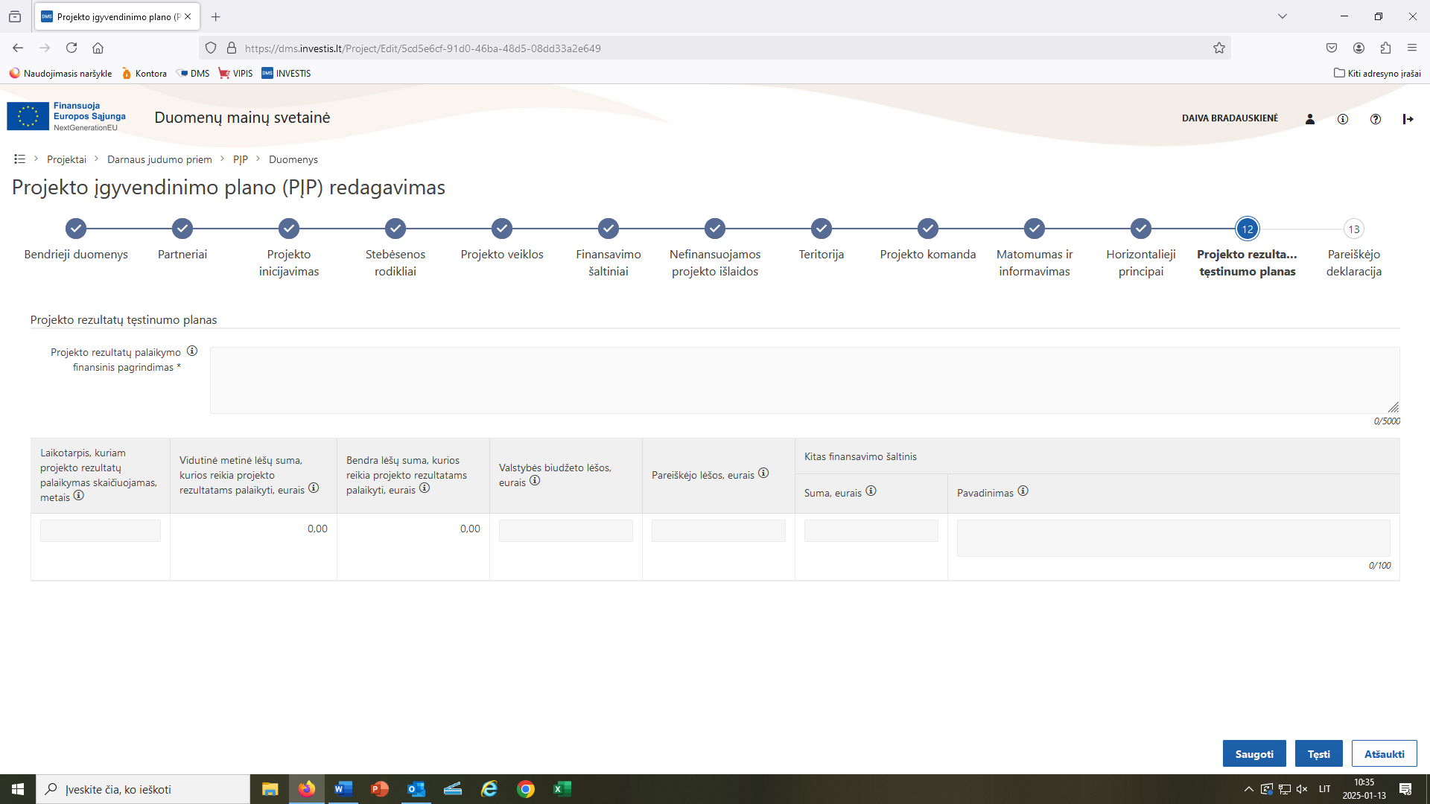
PROJEKTO REZULTATŲ TĘSTINUMO PLANAS (1)

Slide 39
PROJEKTO REZULTATŲ TĘSTINUMO PLANAS (2)
Šioje dalyje detalizuojama, kokio palaikymo biudžeto reikės po projekto įgyvendinimo – kokioms sąnaudoms ir kiek lėšų reikės kasmet (visą projekto investicijų tęstinumo laikotarpį).
Pateikiamas projekto tęstinumo aprašymas, atsižvelgiant į du požymius – fizinį ir veiklos rezultatų tęstinumą.
Fizinis tęstinumas: glaustai aprašoma, kaip bus užtikrintas projekto produktų tęstinumas (pvz., kas ir kaip apmokės eksploatavimo išlaidas, kas bus atsakingas už sukurtos infrastruktūros, įsigytų prekių tinkamą naudojimą), kaip bus užtikrinamas projekto rezultatų panaudojimas ir (arba) sklaida.
Veiklos rezultatų tęstinumas: glaustai aprašoma, koks projekto valdymo personalas užtikrins (nurodomos konkrečios priemonės) projekto veiklų tęstinumą po projekto finansavimo pabaigos pagal priemonės Apraše nustatytus reikalavimus, jei tokie nustatyti (pvz., kokioms paslaugoms teikti bus naudojama įgyvendinant projektą įgyta įranga ir kt.).
Nurodomas laikotarpis, kuriam skaičiuojamas projekto rezultatų palaikymas (Pastaba: įvertinti 5 metų laikotarpį, nes pagal Aprašą: „projekto vykdytojas turi užtikrinti, kad projekto lėšomis suremontuotas (-os) nekilnojamasis turtas (patalpos) būtų naudojamas (-os) vykdant projekto tikslą atitinkančias veiklas ne trumpiau kaip 5 metus nuo projekto veiklų įgyvendinimo pabaigos“).
Atitinkamai pagal finansavimo šaltinius nurodomos projekto tęstinumo išlaidos.
Vidutinė metinė lėšų suma, kurios reikia projekto rezultatams palaikyti apskaičiuojama automatiškai.

Slide 40
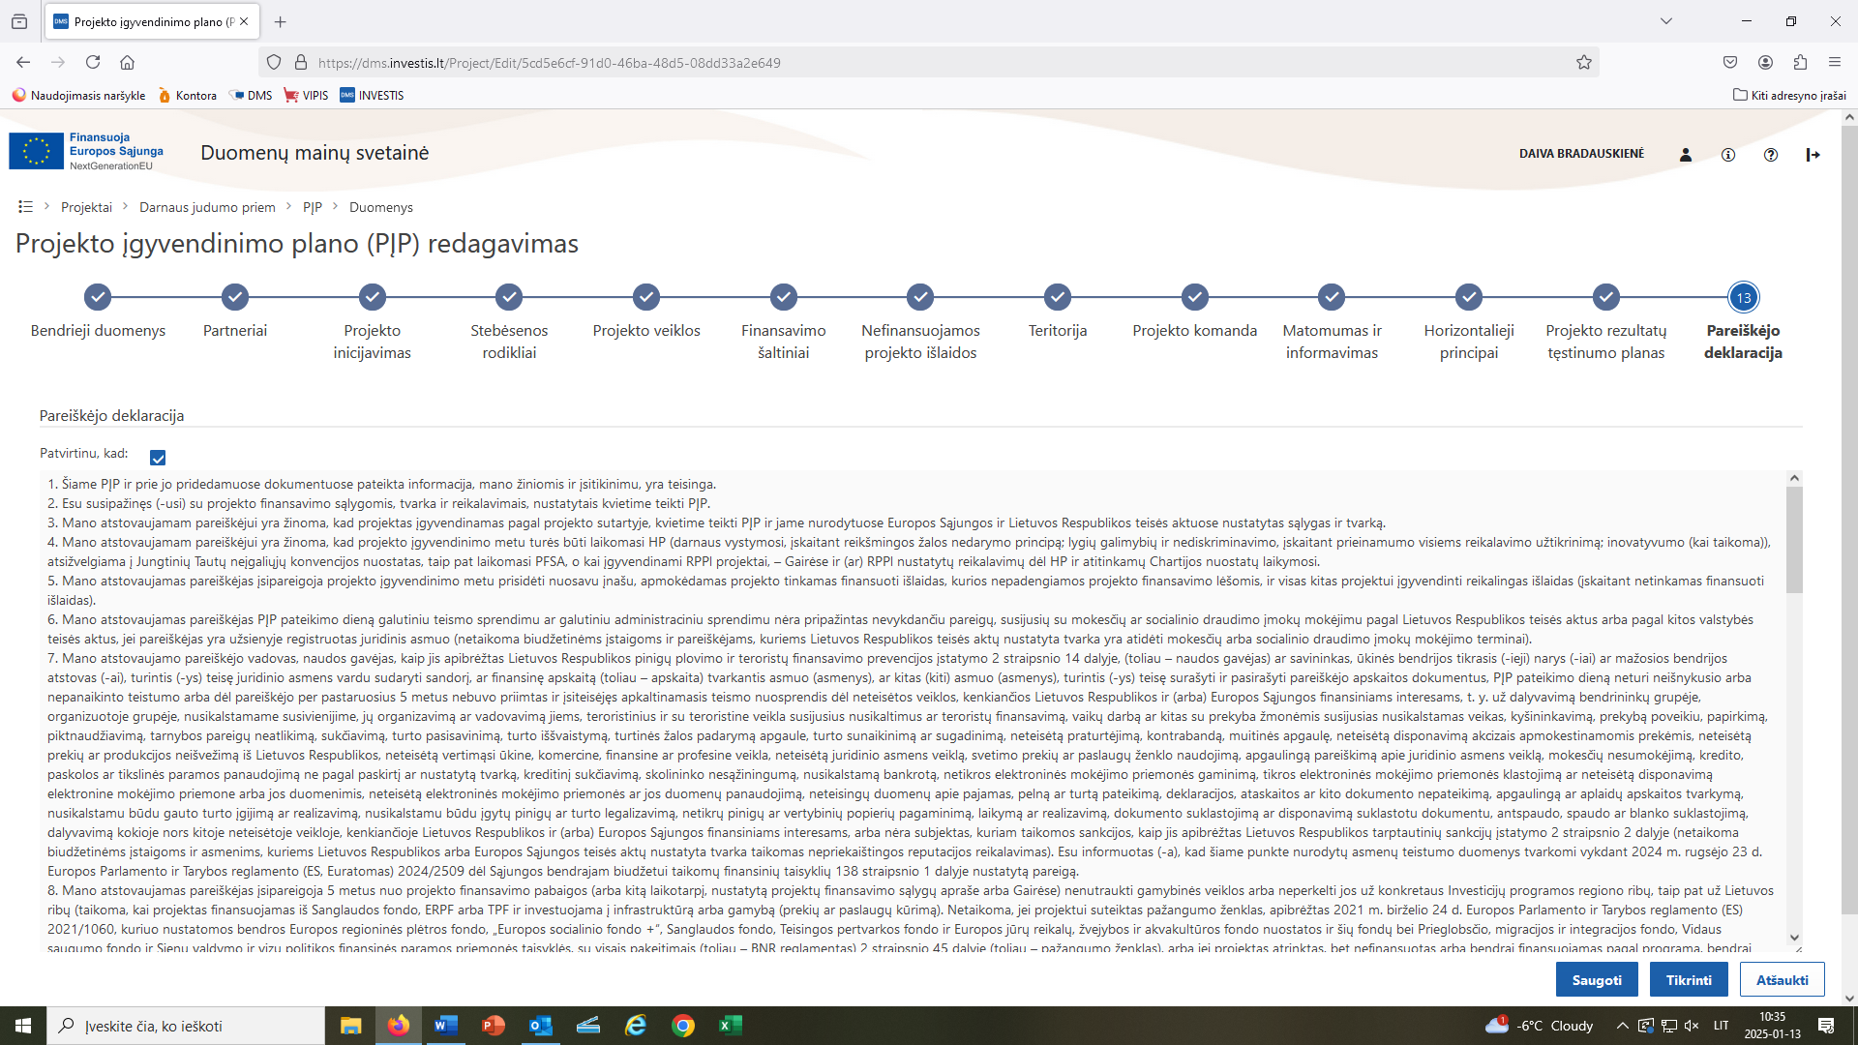
PAREIŠKĖJO DEKLARACIJA
Šioje dalyje pareiškėjas perskaito Deklaraciją ir uždeda „varnelę“.

Slide 41
NAUDINGOS NUORODOS
Nuoroda į CPVA pristatymą dėl PĮP pildymo: https://2021.esinvesticijos.lt/tinklalaides/projekto-igyvendinimo-plano-pip-pildymo-pagrindiniai-aspektai

Slide 42
Dėkojame už dėmesį!
Sėkmės rengiant PĮP!
Informaciją parengė Jonavos VVG

Slide 43


